Slide 1
Demens - Forebygging - Ny diagnostikk - Ny behandling
Geir Selbæk
Forskningssjef Aldring og helse

Slide 2


Rolling Stones 241 years old
Daniel Leal AFP
Notes:
Keith Richards 81, Mick Jagger 82, Ron Wood 78.
Can we learn something from them about healthy lifestyle?
Mick: trains 5-6 days a week, eats a whole-food, organic-based, Mediterranean-style diet, practices meditation (his father was a Physical exercise teacher. Keith: For many years he drank one bottle of Jack Daniels a day, it has been estimated that he has smoked 500,000 cigarettes, his favorite food is bangers and mash.
Are they resistant or resilient?
Do they avoid beta-amyloid or alfa-synuclein aggregation or are they resilient to it.
Fra 28. april til 21. juli. After a 20 songs set list the tour was concluded with Satisfaction in Ridgedale Missouri.

Slide 3
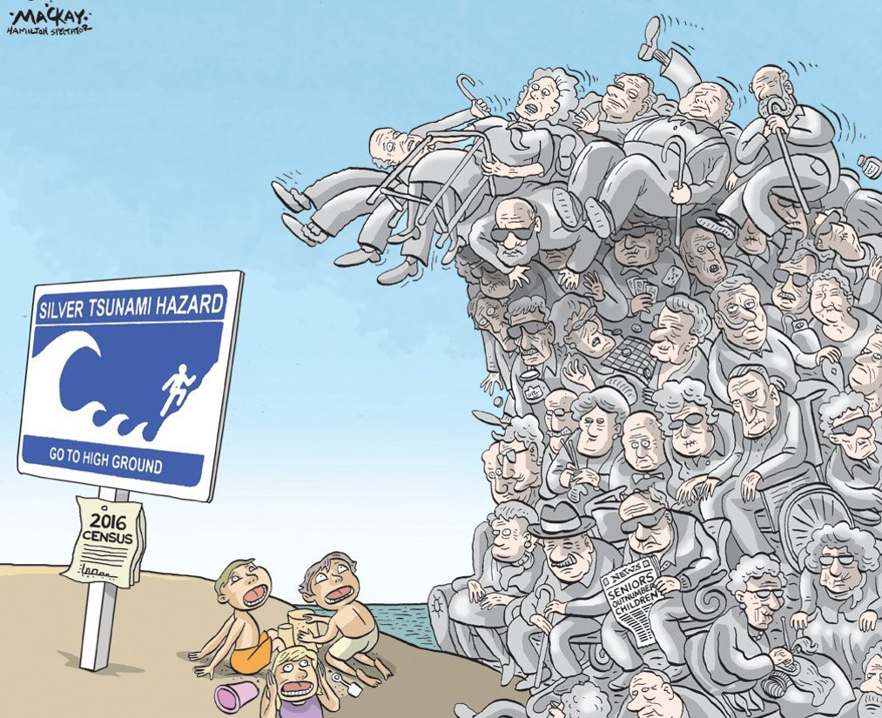
Sølvtsunamien
- et misvisende konsept

Slide 4
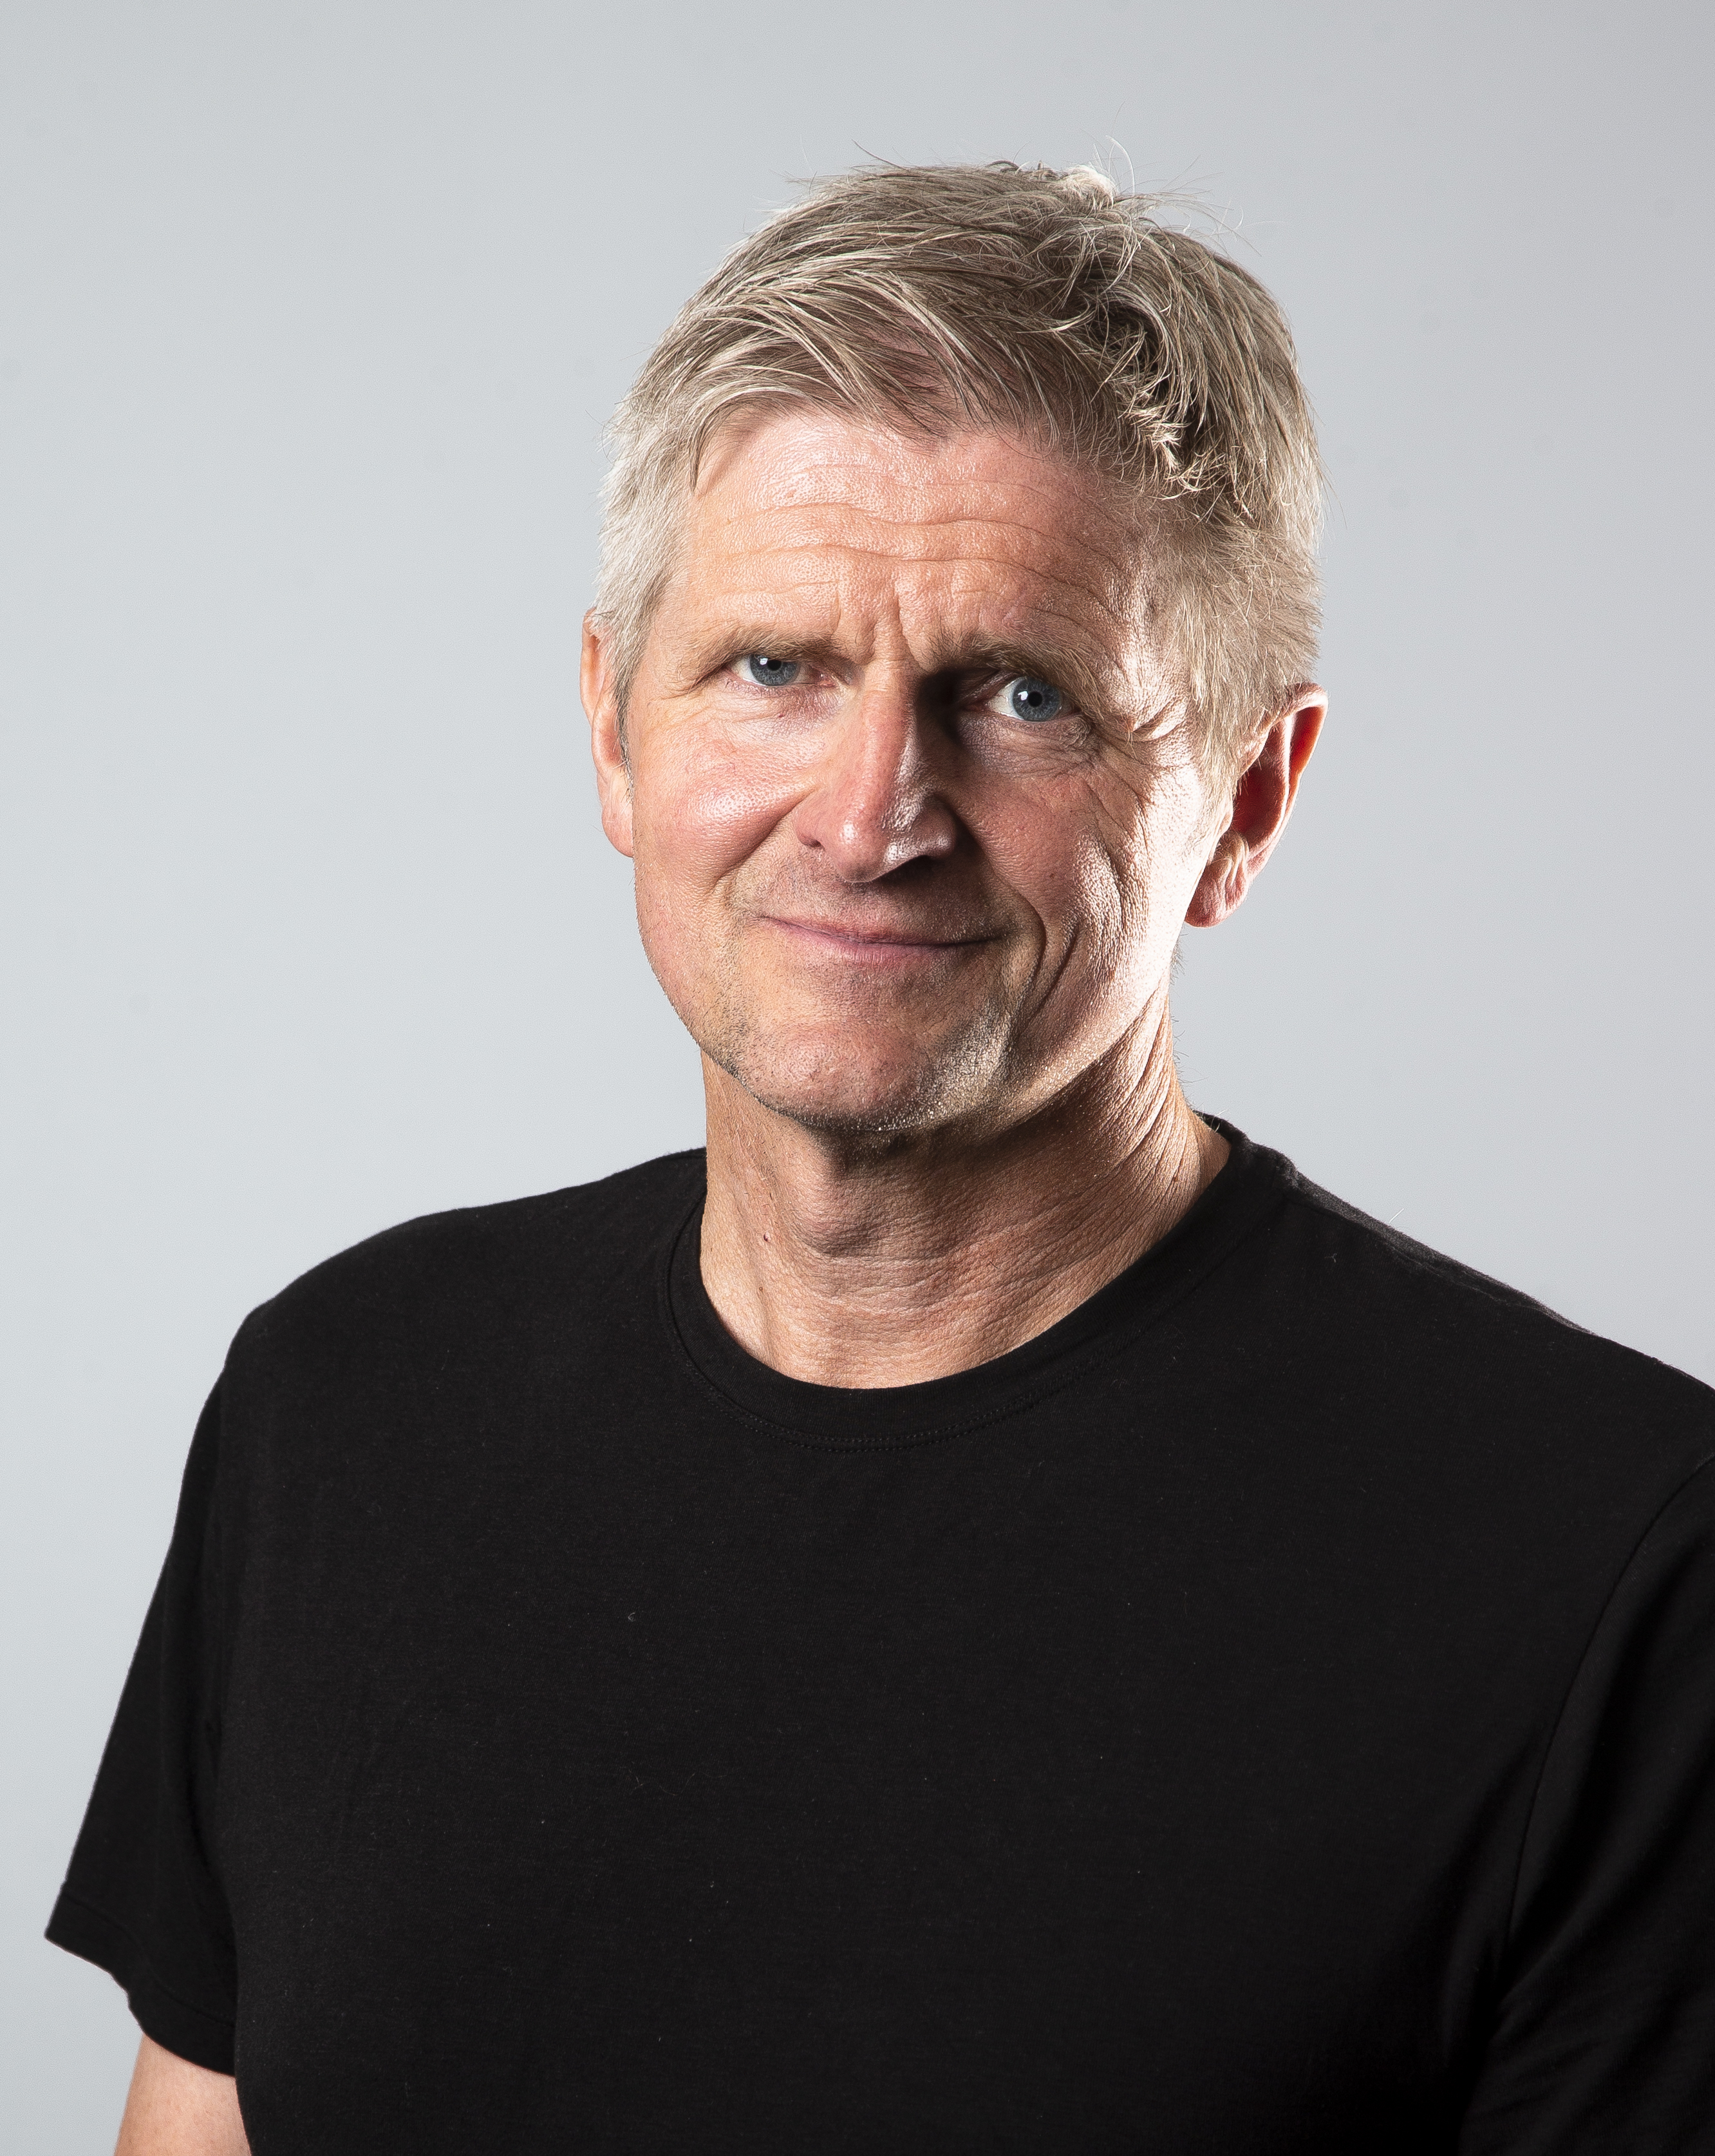

Hvor lenge kan du forvente å leve når du fyller 60?
80
85
90

Slide 5
Hva er demens?
Og hvilke sykdommer kan gi demens?

Slide 6
Demens
Sykdommer
Kognitiv svikt
Sammenlignet med andre med samme alder og utdanning
Sammenlignet med seg selv
Påvirkning av funksjon
Ingen annen tilstand
Alzheimer
Vaskulær demens
Lewy-legeme–demens
Parkinson
Pannelappsdemens

Slide 7
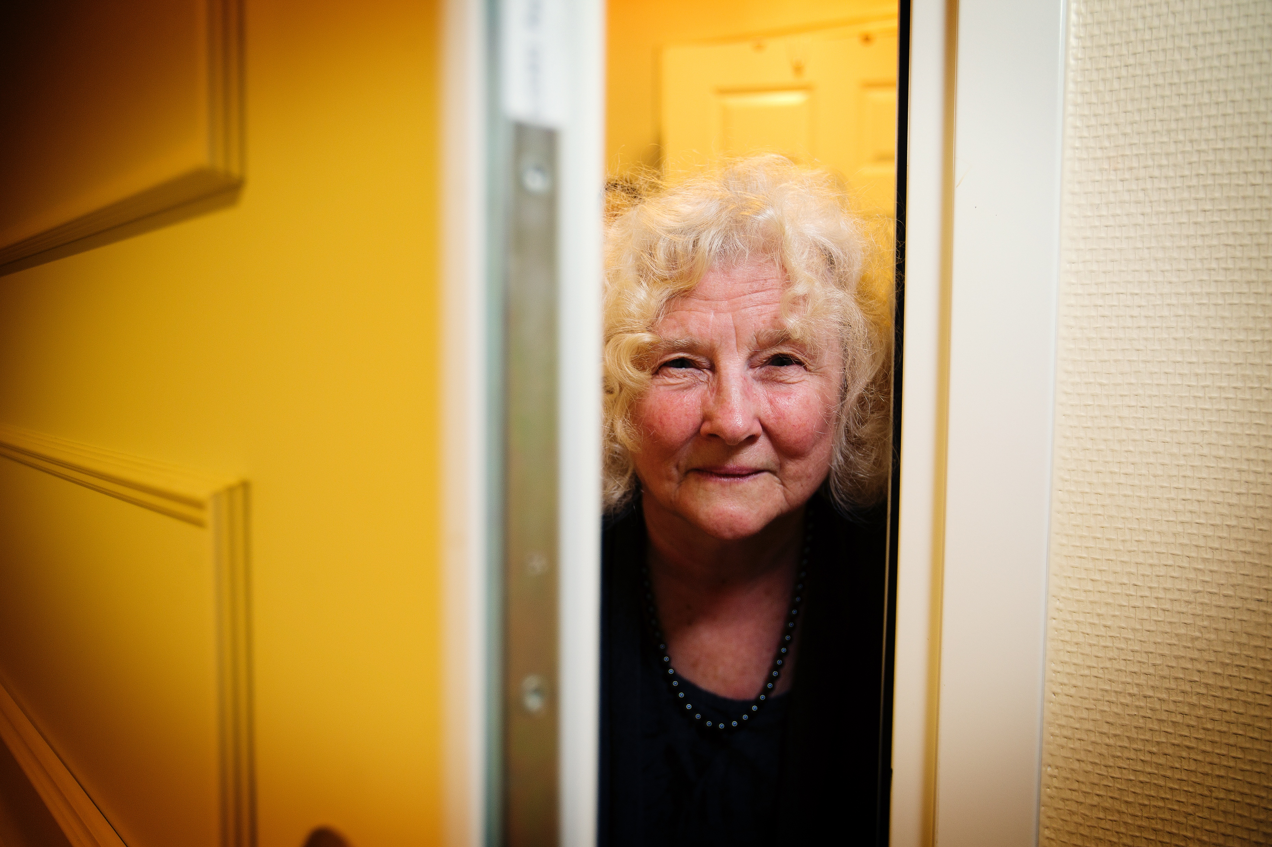
Alzheimer
Begynte det i forrige måned eller for 10 år siden?
Husker ikke det som skjedde for 10 minutter siden, men husker godt det som skjedde for 30 år siden
Den vanligste demenssykdommen
Kanskje en behandling som kan påvirke sykdomsprosessen
Illustrasjonsfoto - Martin Lundsvoll, Aldring og helse

Slide 8

Vaskulær demens
Kan starte brått
Et stort infarkt (slag)
Kan starte snikende
Mange små infarkter (slag)
Blodet greier ikke frakte energi til hjernecellene
Symptomer avhenger av hvor skaden skjer
Illustrasjonsfoto - Martin Lundsvoll, Aldring og helse

Slide 9
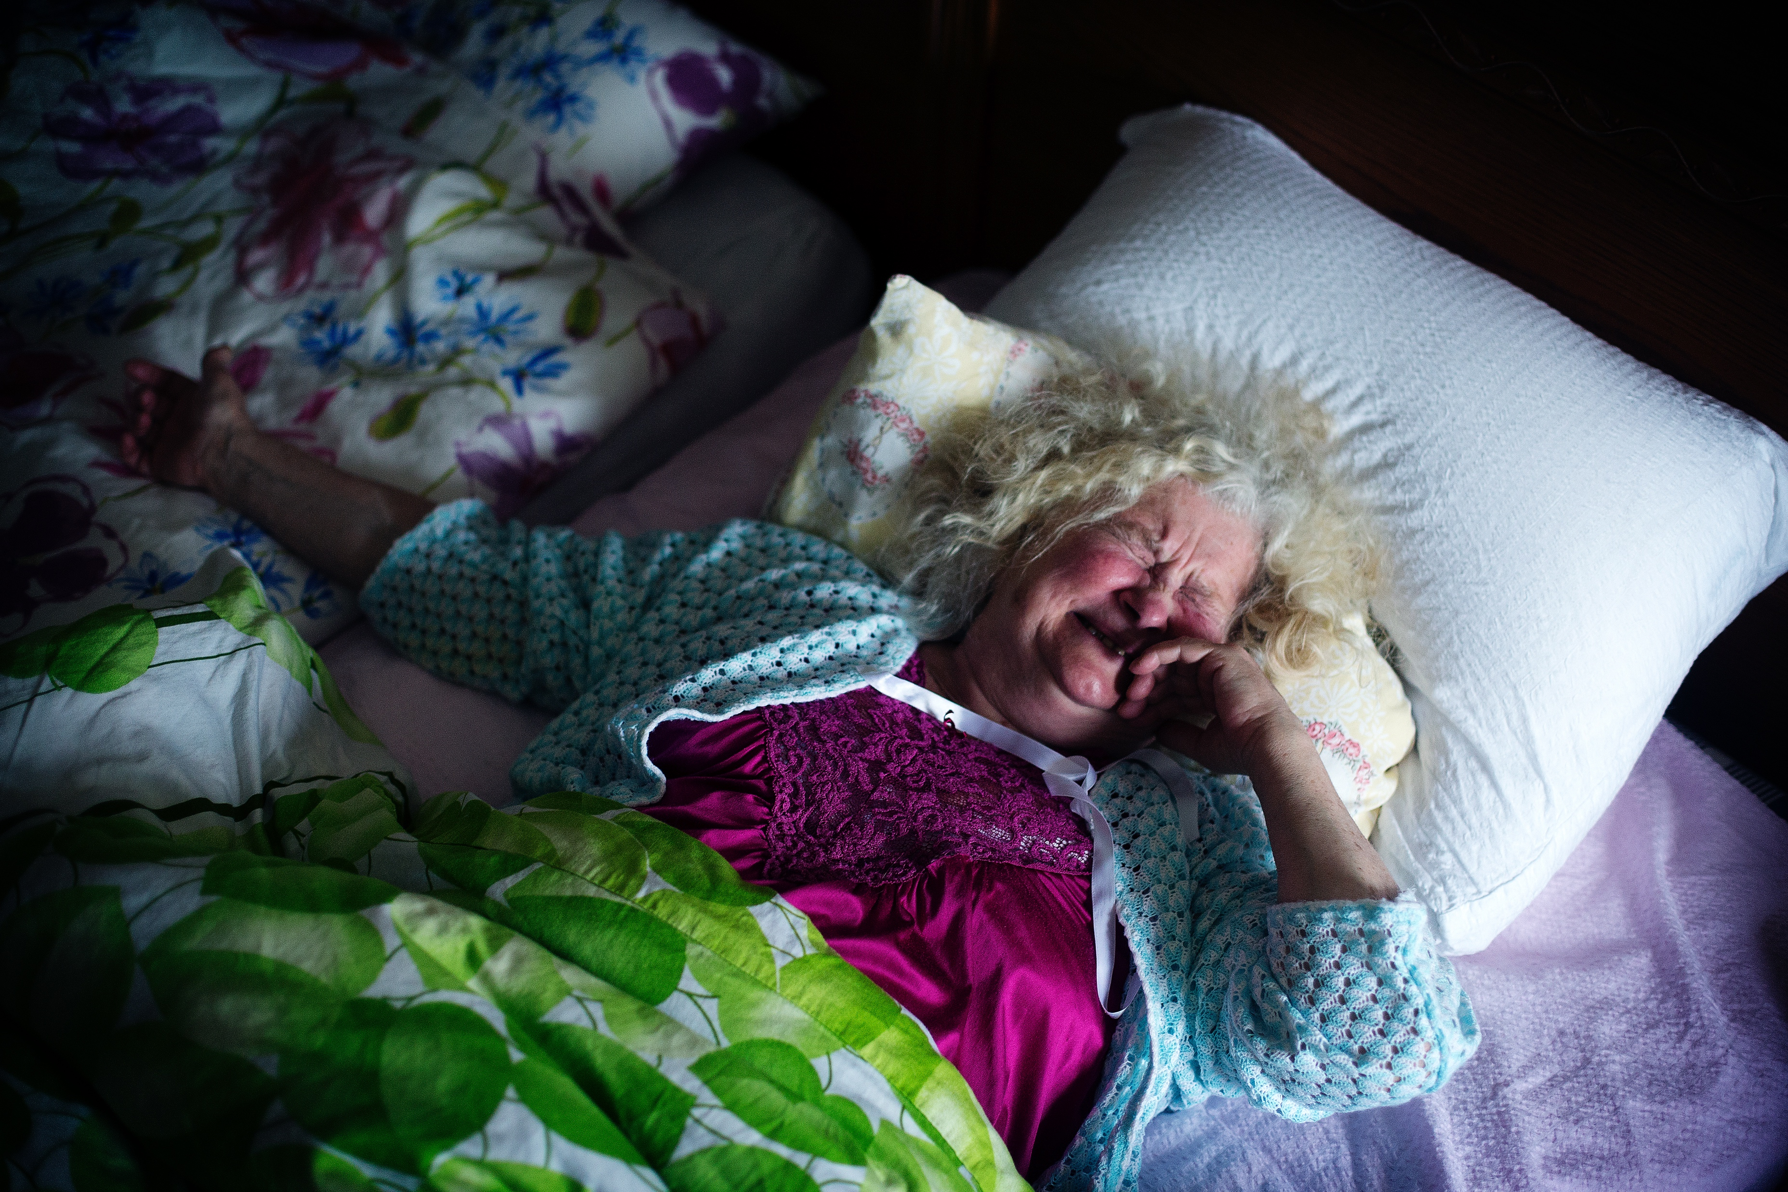
Lewy-legeme demens
Knyttet til Parkinsons sykdom
Snikende start og gradvis utvikling
MEN kan virke akutt
Raske svingninger
Ser ting som ikke er virkelig
Dårligere til å bevege seg
Søvnforstyrrelser
Illustrasjonsfoto - Martin Lundsvoll, Aldring og helse

Slide 10
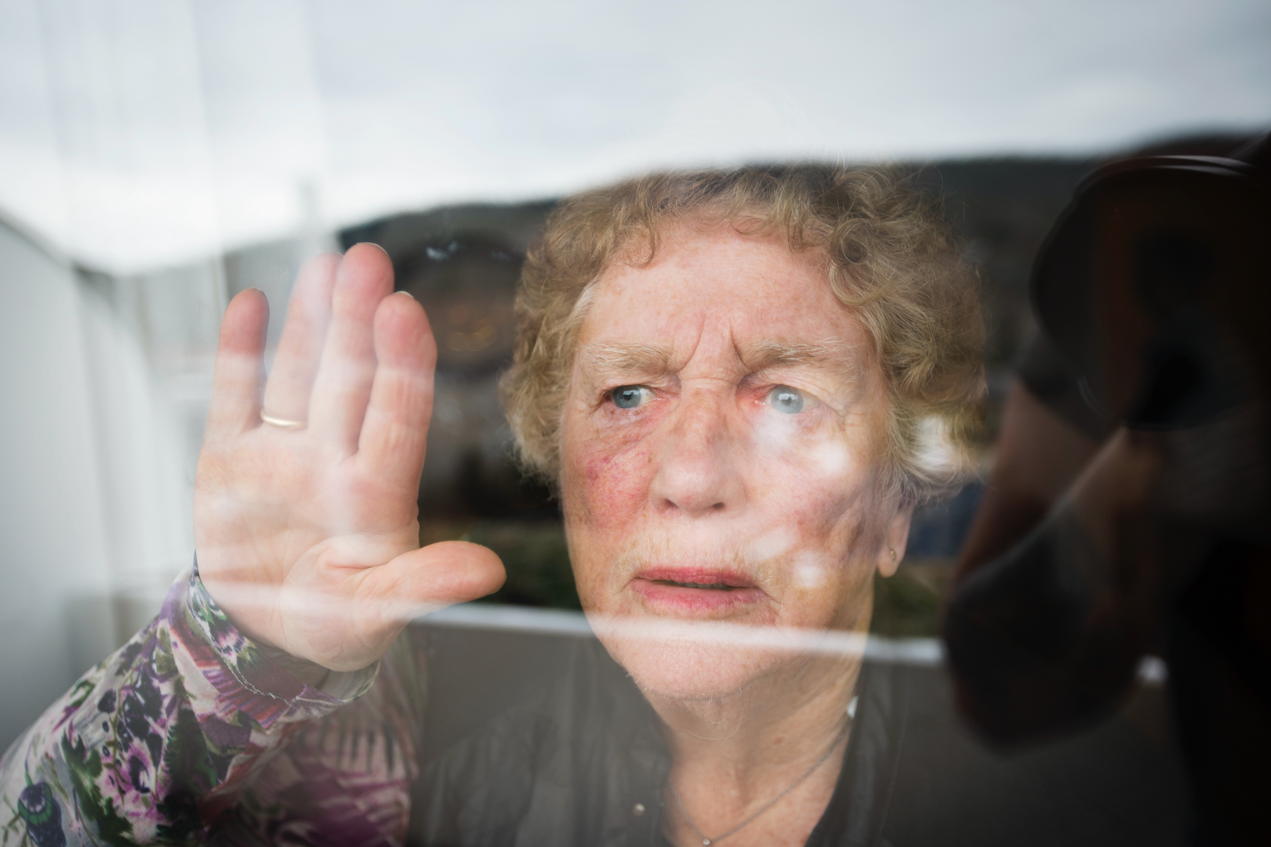
Frontotemporal demens
Endret personlighet
Mister hemninger
Rammer fremre del av hjernen
Hukommelsen er gjerne ikke påvirket
Mer vanlig blant yngre
Vanskelig å sette diagnose
Illustrasjonsfoto - Martin Lundsvoll, Aldring og helse

Slide 11
Forekomst I dag og i fremtiden

Slide 12

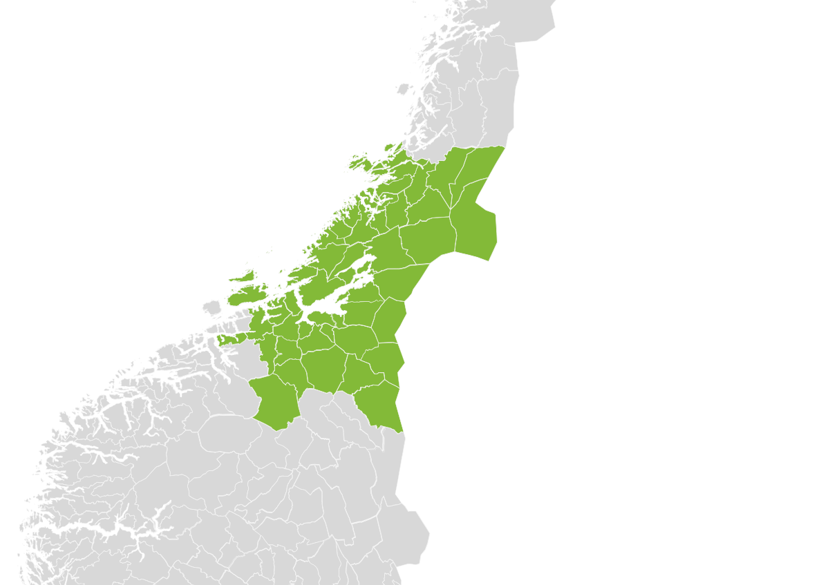


Slide 13

MoCA
Donald Trump 30 points

Slide 14
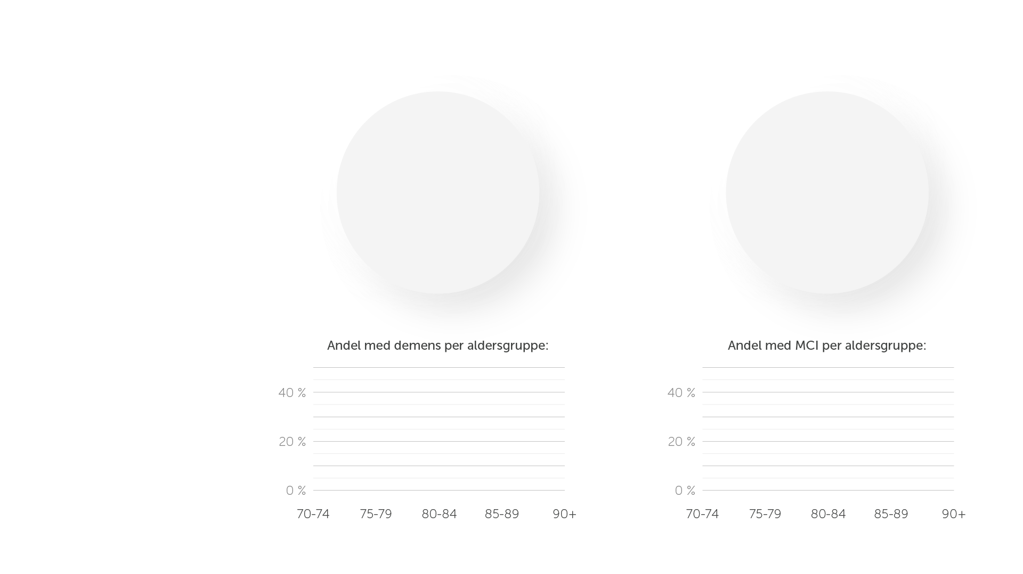
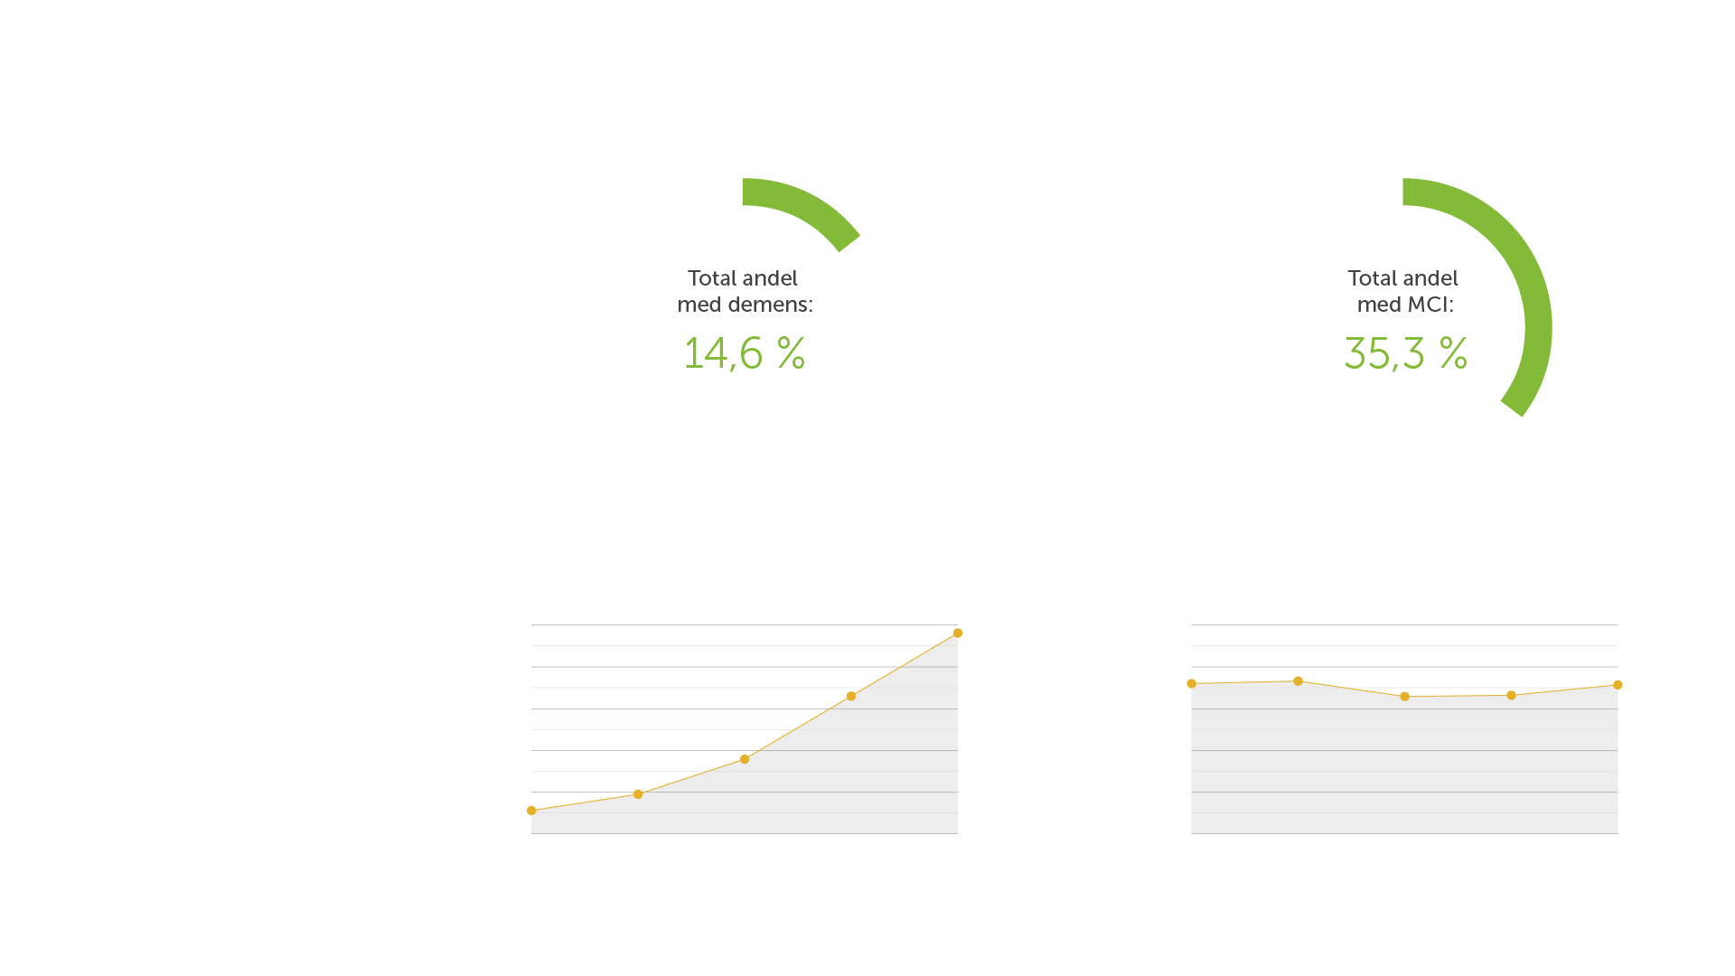
Forekomst av demens og MCI

Slide 15
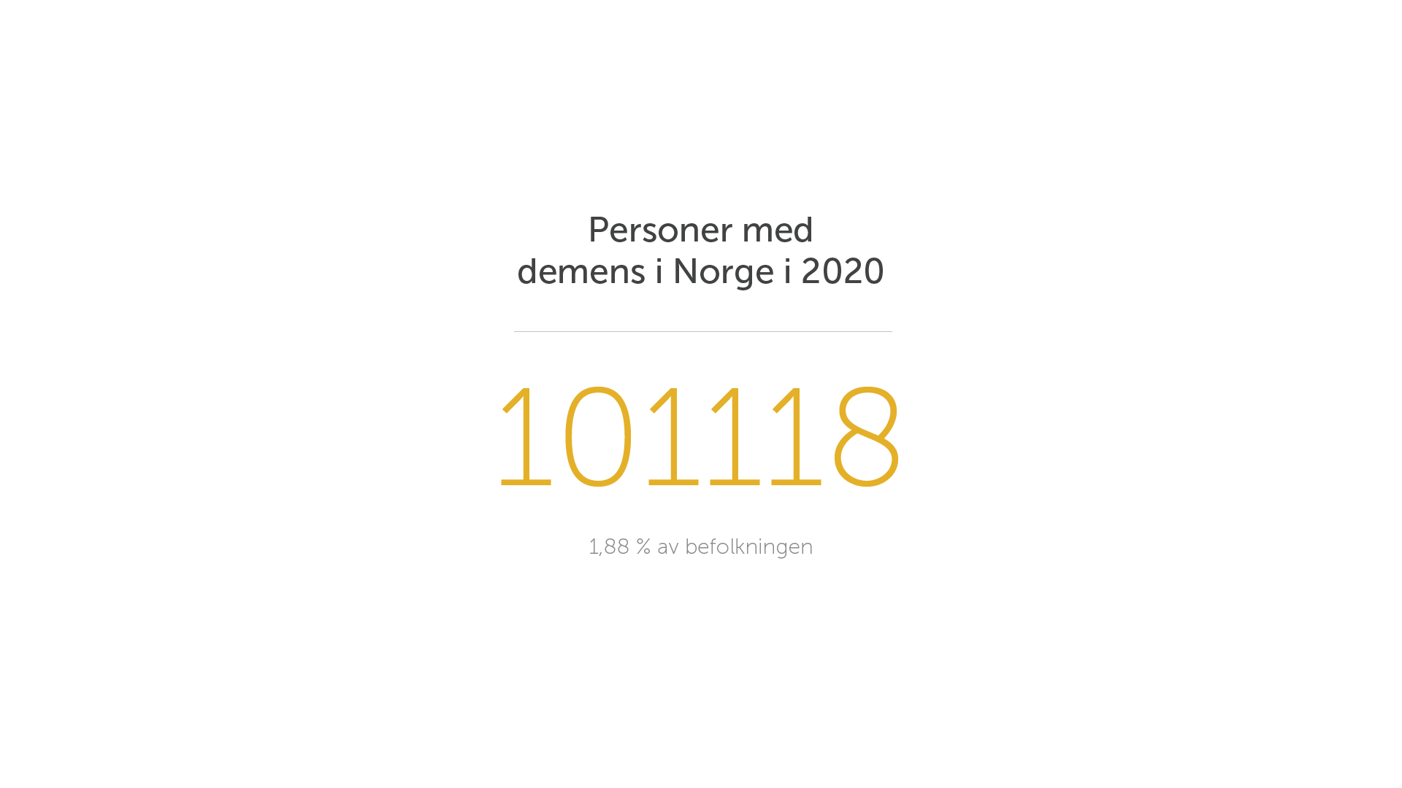


Slide 16
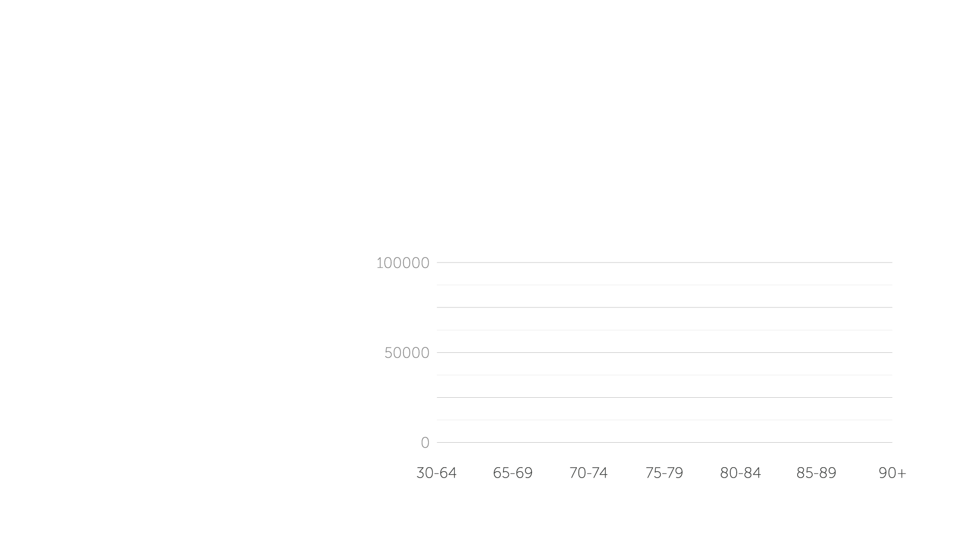
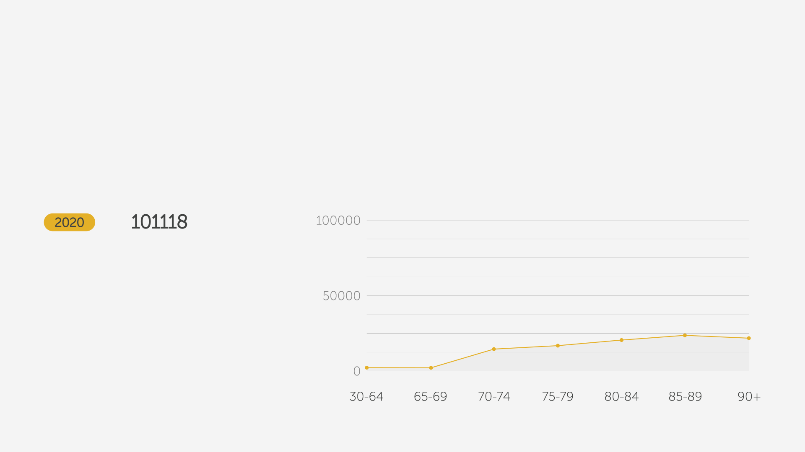
Forekomst av demens nå og i fremtiden

Slide 17
Forekomst av demens i fremtiden

Slide 18
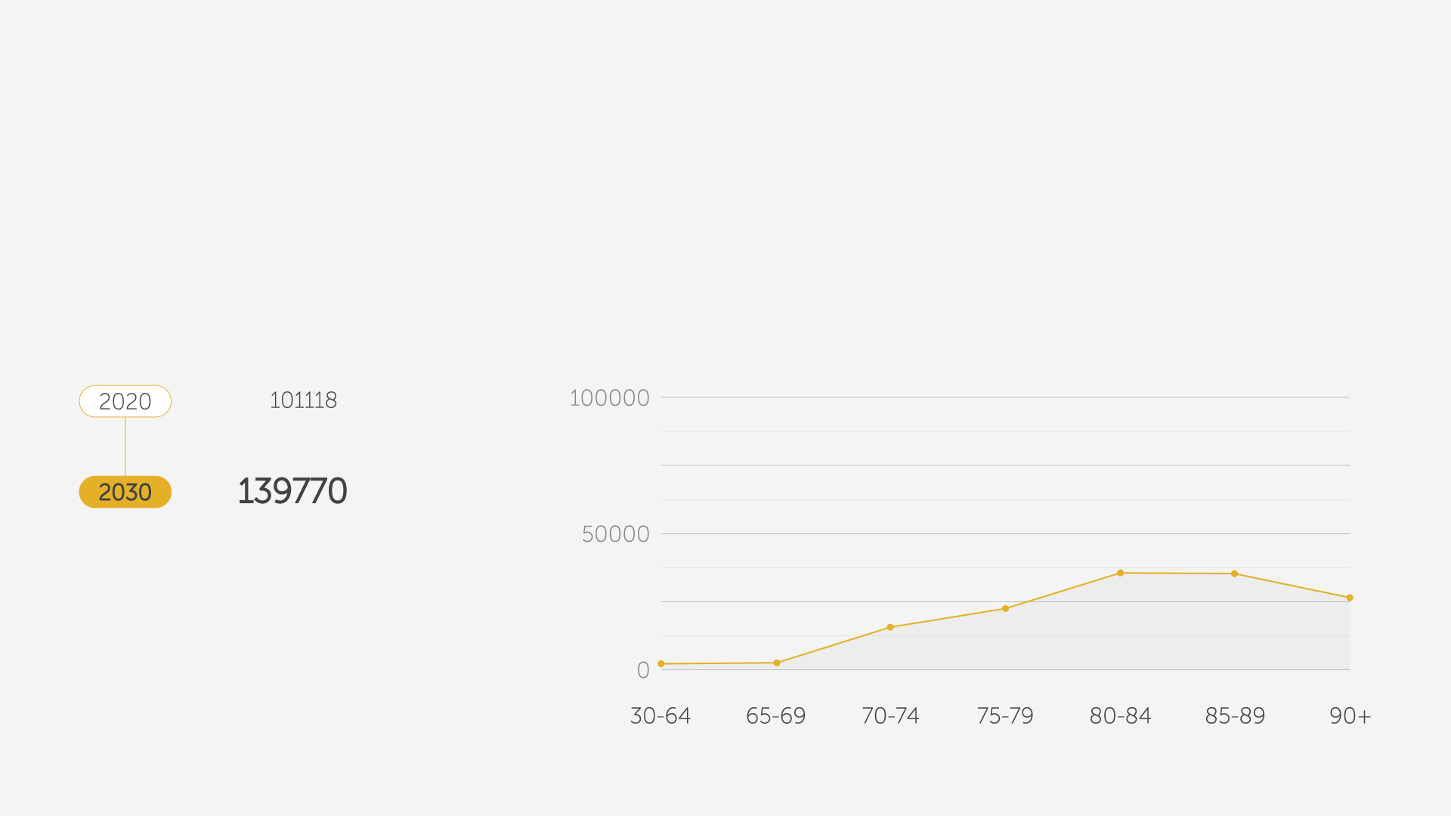
Forekomst av demens i fremtiden

Slide 19
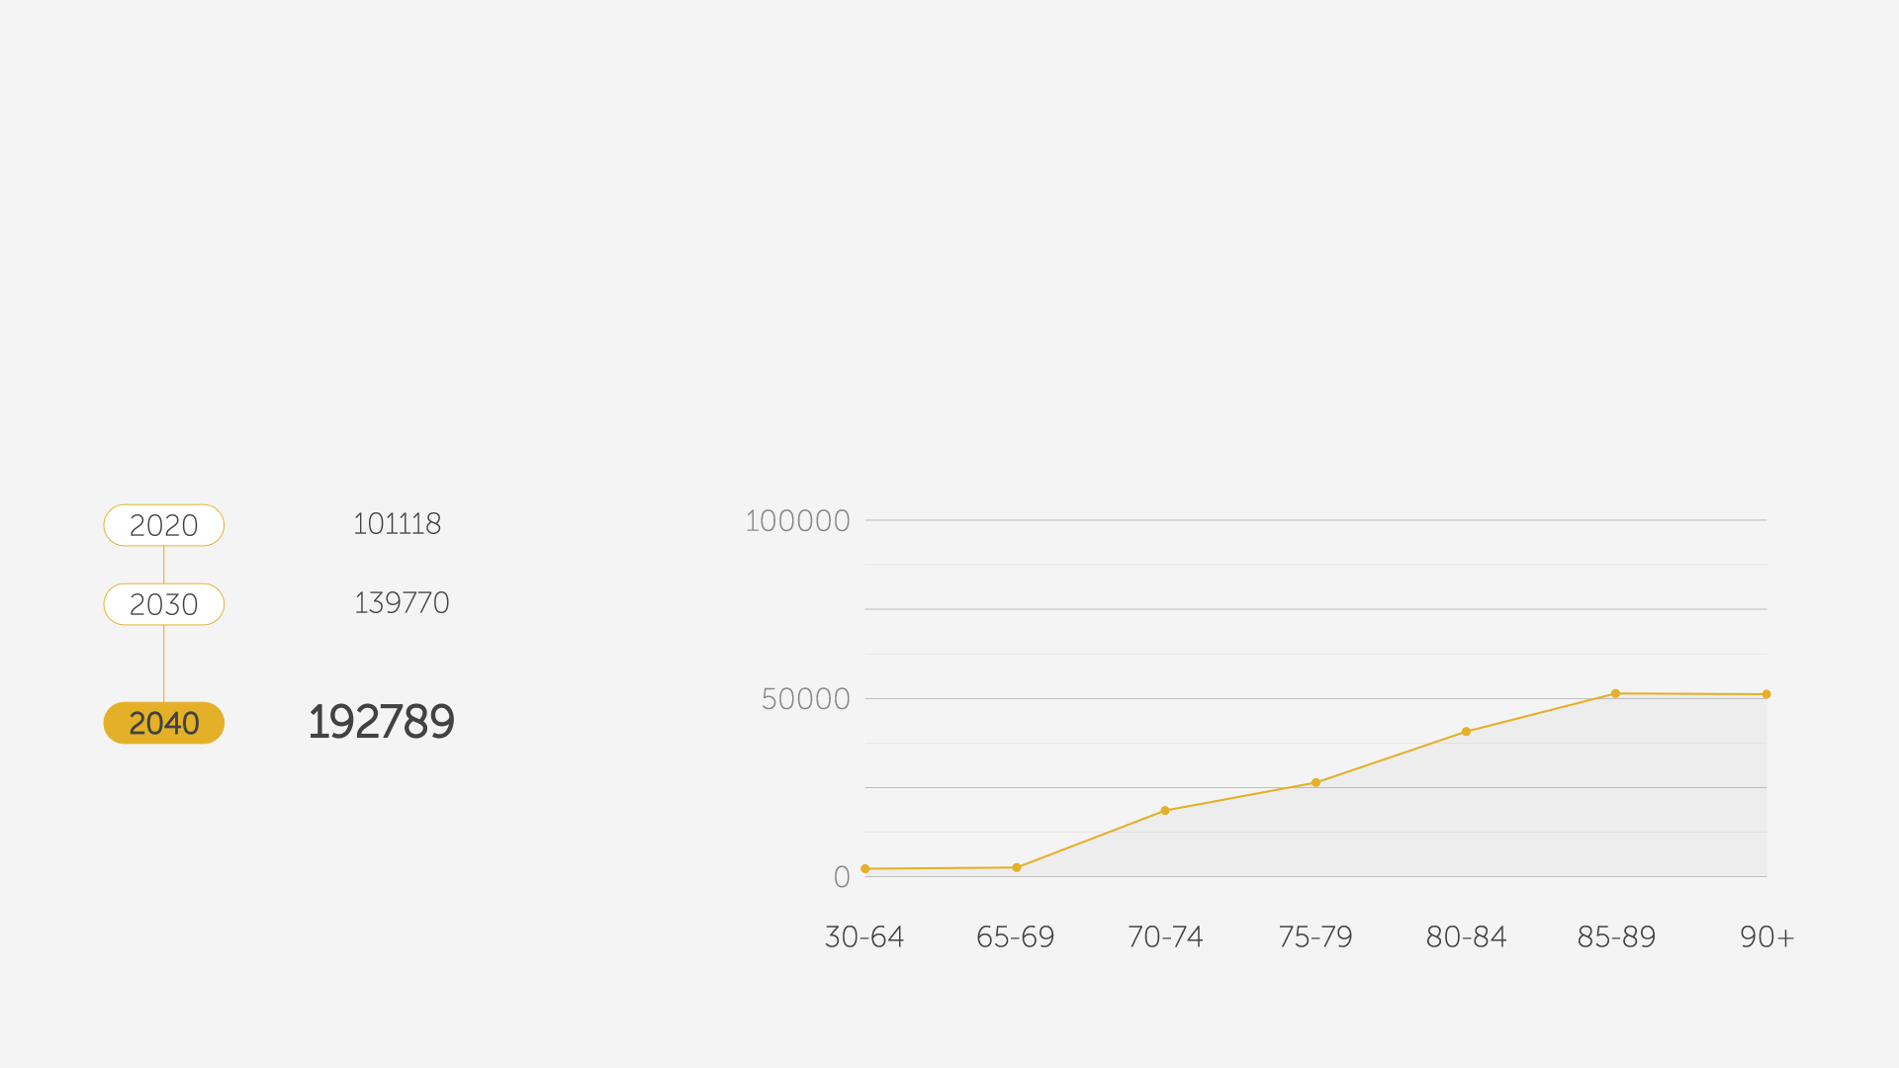
Forekomst av demens i fremtiden

Slide 20
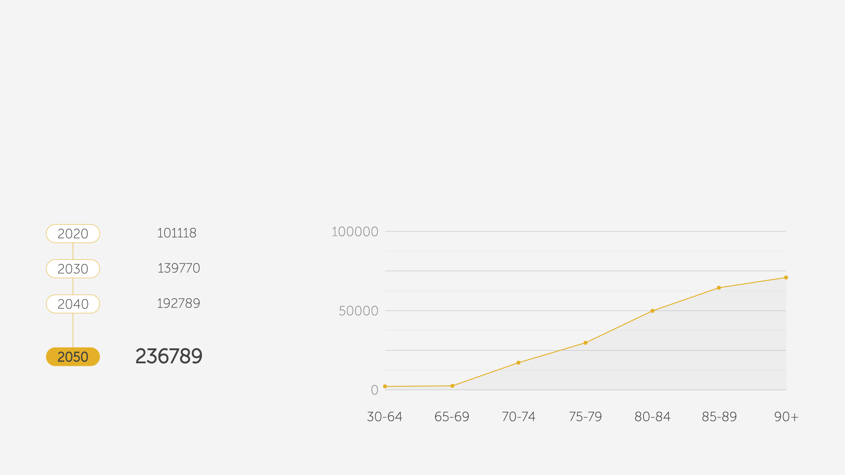
Forekomst av demens i fremtiden

Slide 21
Framtidig forekomst av MCI
Personer med MCI i 2022
248984

Slide 22
Insidens – hvor mange får demens?
Molvik et al. J Alz Dis 2025

Slide 23
Insidens i Aldring i Trøndelag (AiT)
Nåværende estimat for nye demenstilfeller pr år
n=10 000
I HUNT4 70+ ble 9956 personer 70+ inkludert
I AiT ble 5730 av disse fulgt opp
Insidensrate pr 1000 personår
 | Kvinner | Menn
70-74 | 18.4 | 28.8
75-79 | 34.0 | 31.6
80-84 | 58.0 | 61.3
85-89 | 120.5 | 86.4
90+ | 208.3 | 183.1
Total | 45.2 | 42.5
Molvik et al. J Alz Dis. In Press 2025
Notes:
Totalt begge kjønn: 43.9 (vektet og standardisert)

Slide 24
Personer som fikk demens i Norge i 2023
29 000
Notes:
Øker til 56 000 i 2050.

Slide 25
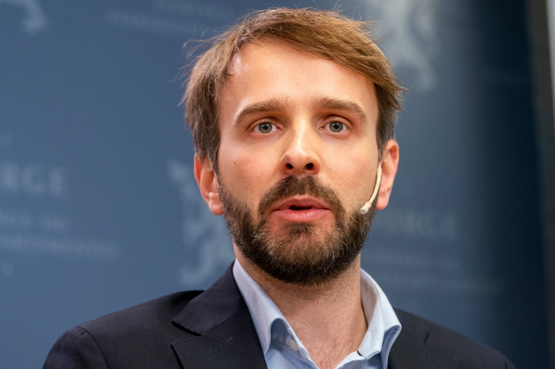
Kurere eller forebygge?
Bilde fra Nettavisen
Notes:
Jan Christian Vestre

Slide 26
Jakten på beta-amyloid

Slide 27
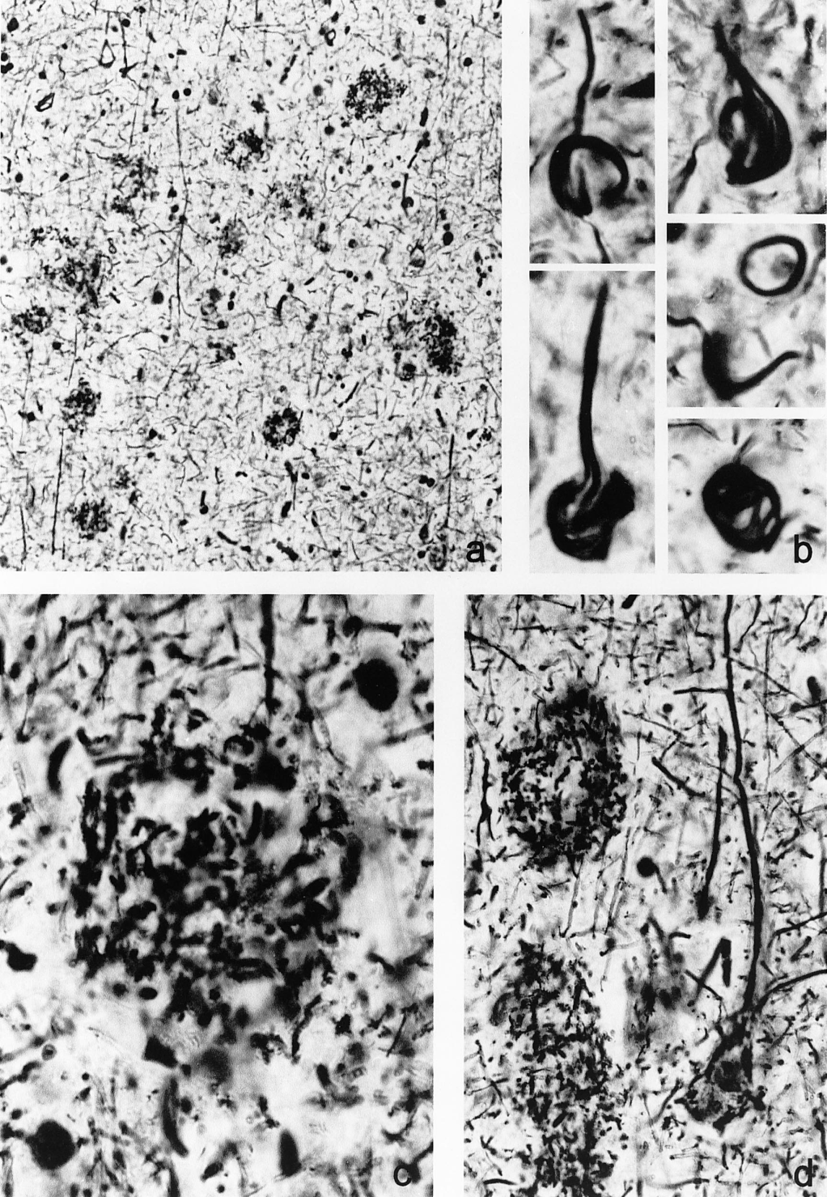
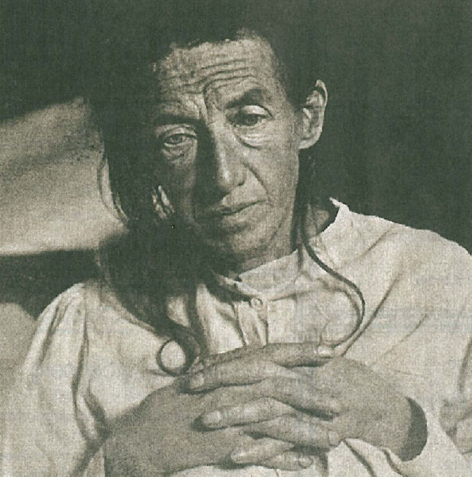
Graeber. Neurogenetics Vol1 p223, 1998.

Slide 28


Slide 29


Slide 30
Utfordringer med de nye medisinene
Høy kostnad for medisinen
Høy kostnad for infrastruktur
Liten til moderat effekt
Potensielt alvorlige bivirkninger
Hvordan finner vi fram til de som skal få medisinen?
Behandlingen må starte tidligere(?)

Slide 31
En tidlig diagnose
Eller en diagnose til rett tid

Slide 32
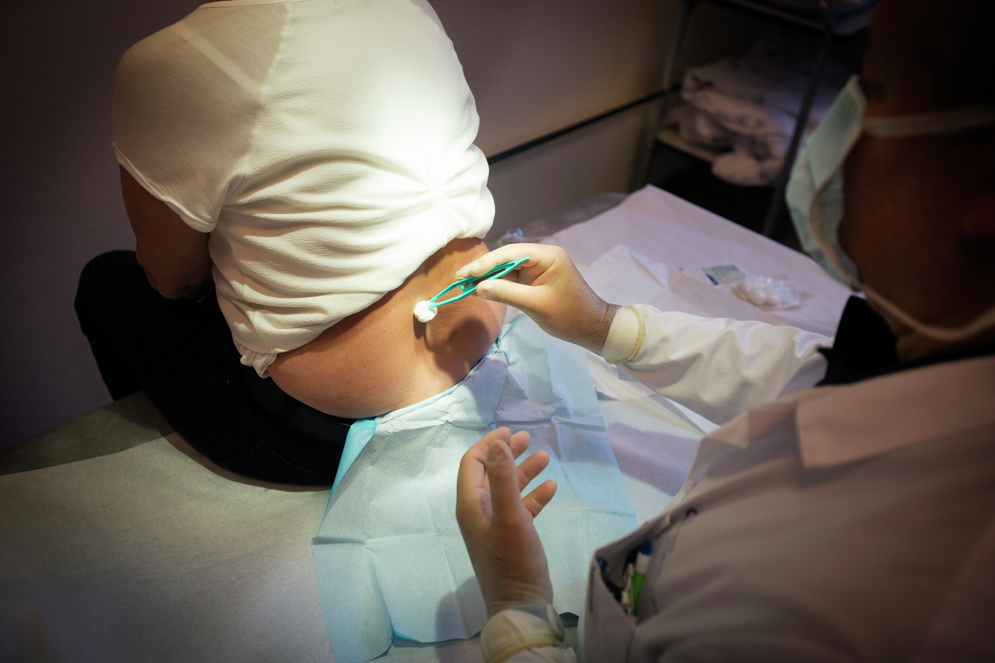
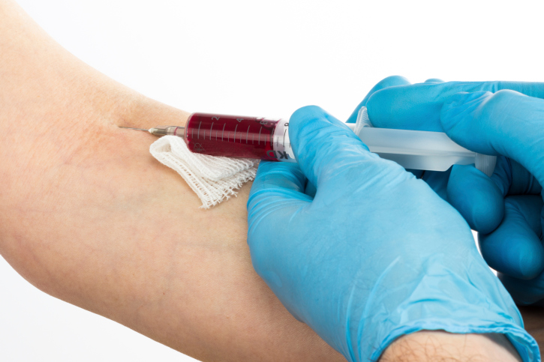
Billeddiagnostikk
Diagnostikk i dag
Spinalvæske
FDG-PET
Blodprøve
MRI
Amyloid-PET
Jack et al. Neurology 2016
Aldring og helse

Slide 33
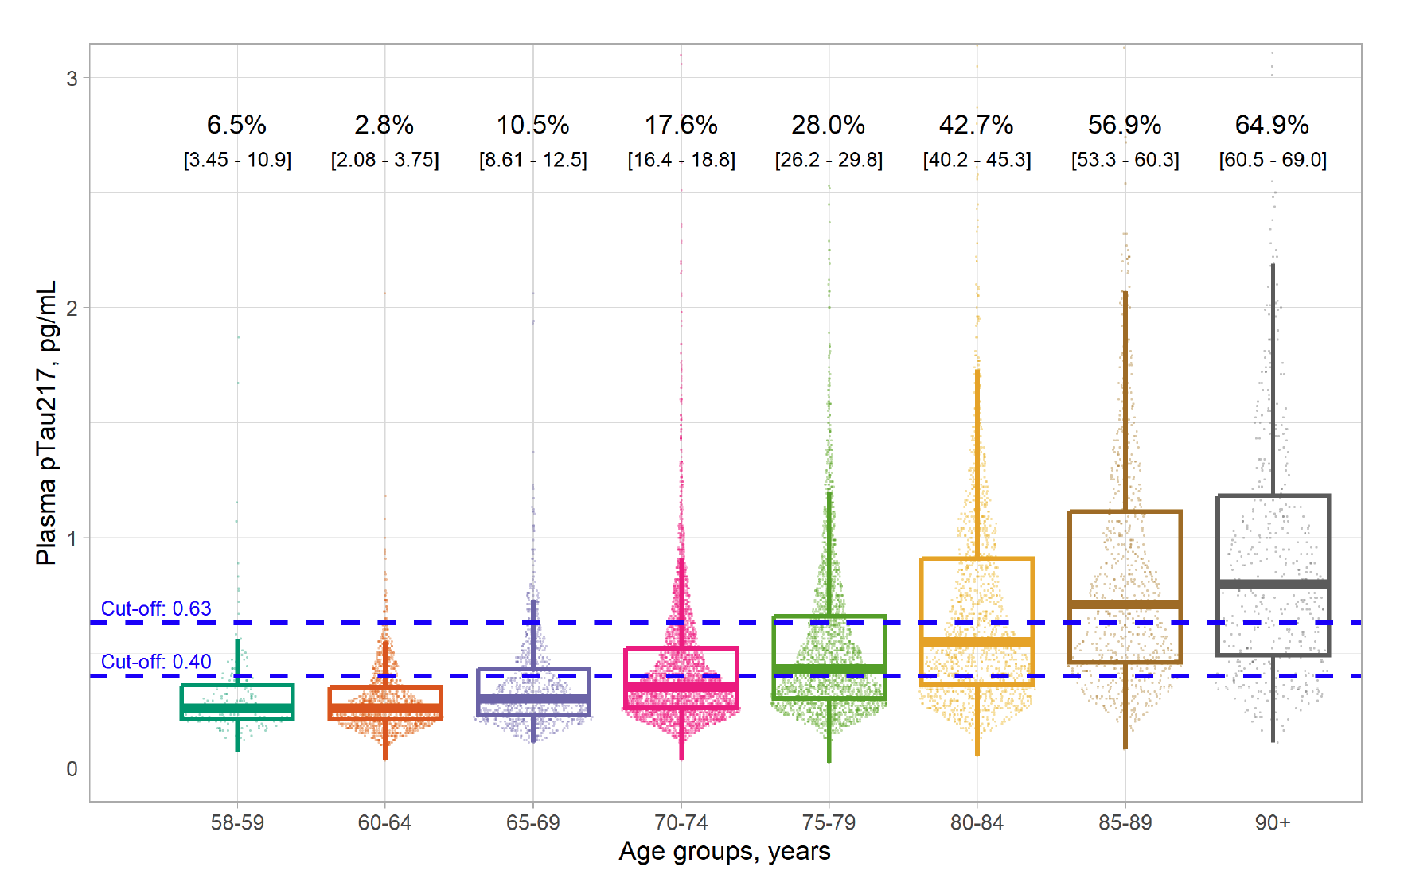
P-tau217 og aldersgrupper
Sunde et al. Research Square 2025

Slide 34
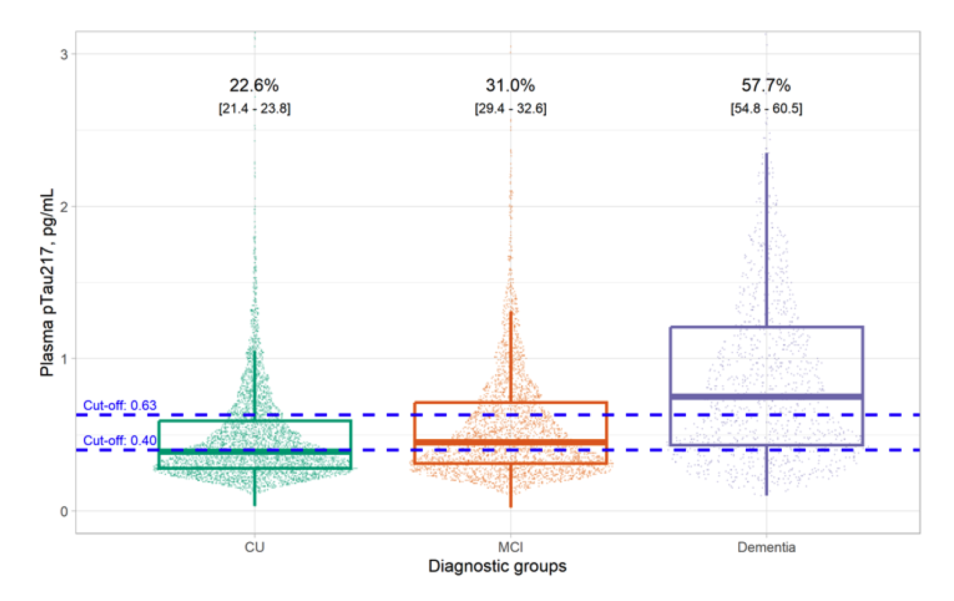
P-tau217 og nivå av kognitiv svikt
Sunde et al. Research Square 2025

Slide 35
Demensdiagnostikk i en ny tid
Flere vil ønske utredning
Utredning tidligere i forløpet
Mer presis diagnose
Biologisk bekreftet
Kommunehelsetjenesten må ta en stor del av det økte behovet for utredning
Sykdomsmodifiserende behandling vil kreve en egen infrastruktur

Slide 36
Forebygging er det sikreste kortet
Kurere eller forebygge?

Slide 37
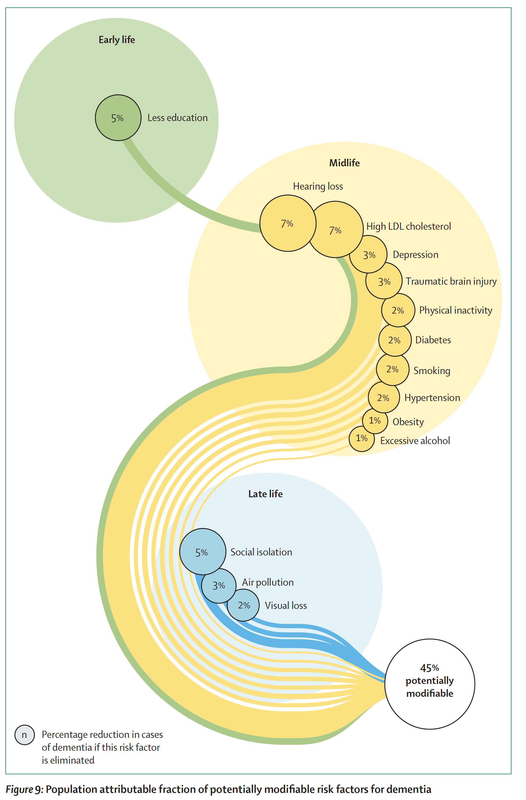
Livingston et al.
Lancet Commission 2024
Notes:
Resilience is highly relevant for both alternatives – treatment and prevention

Slide 38
Bivirkninger av det glade budskap
Usikkerhet
Tilkortkommenhet
Angst
Depresjon
Stress
Skam
Stigma
Notes:
Usikkerhet angående hva som gjelder (av råd)

Slide 39
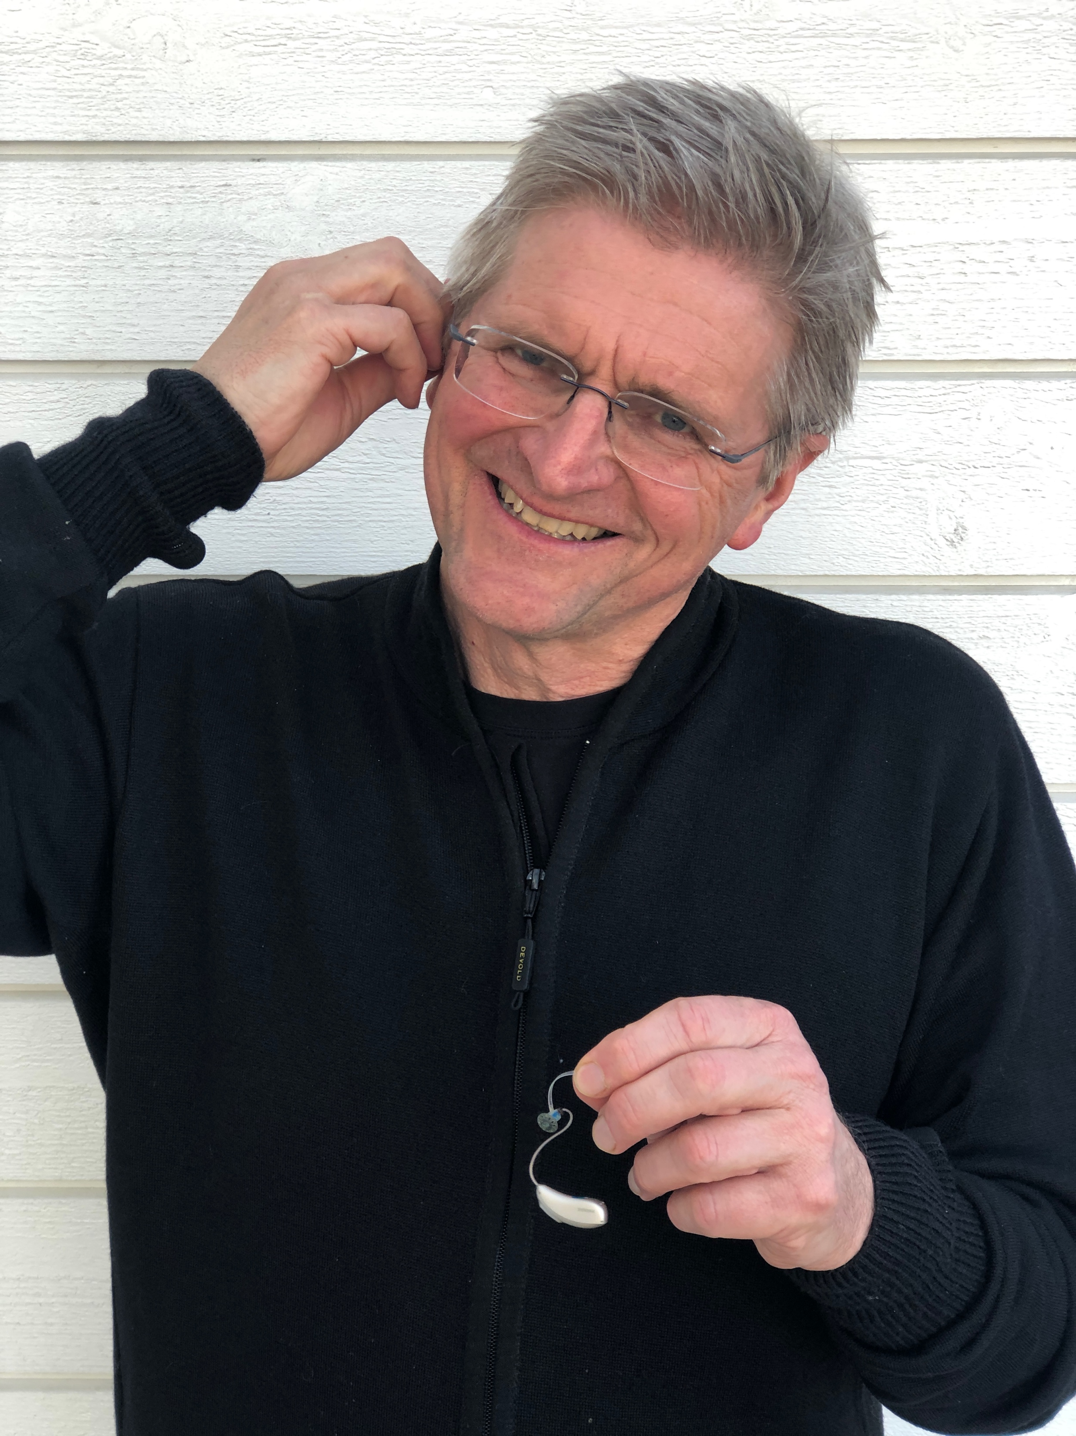
Høreapparat hjelper nå

Slide 40
